Slide 1
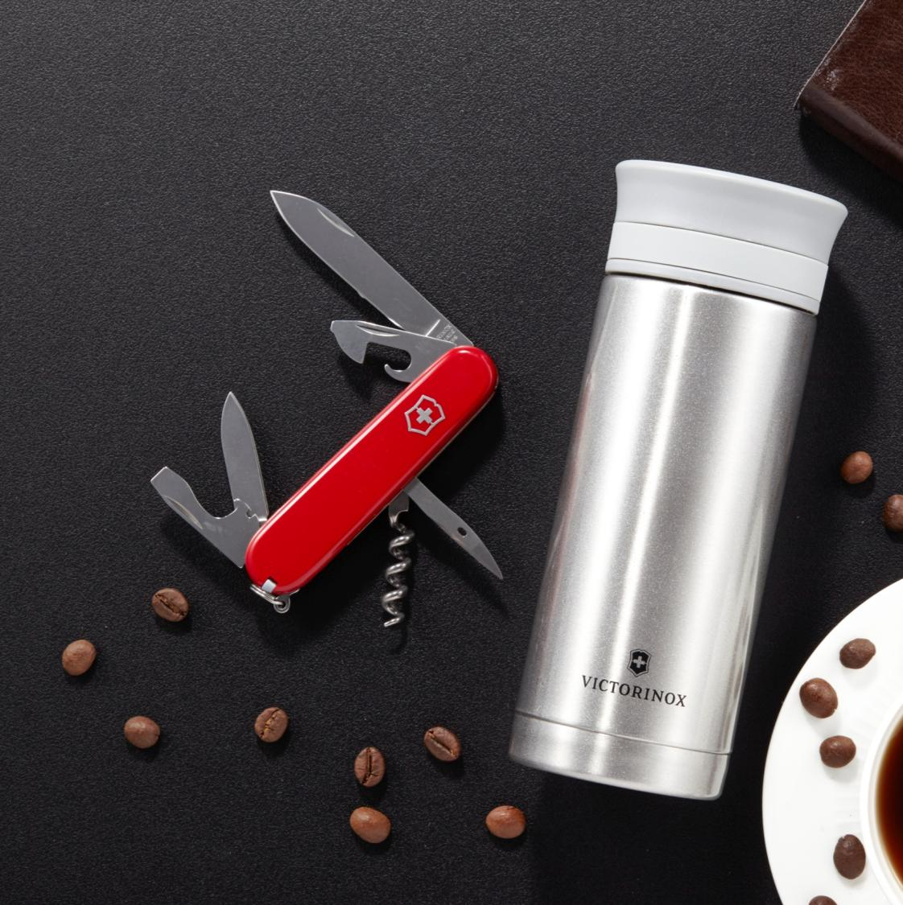


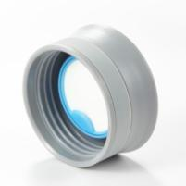
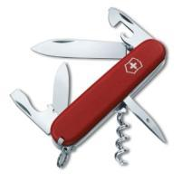
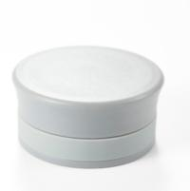
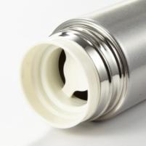
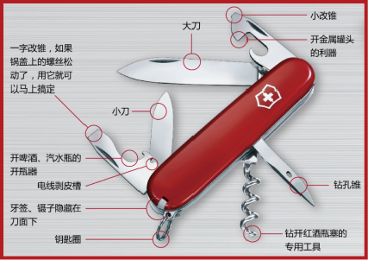
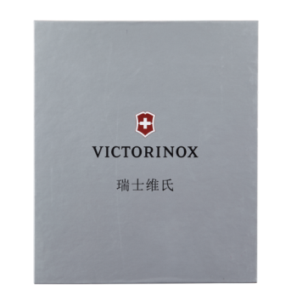
军刀时尚保温杯两件套 CN.VACUUM-CUP02.01.KIT
建议零售价： ¥ 700元
供货价：160
产品规格：瑞士军刀+不锈钢真空保温杯（260ml）
包装尺寸：180X210X85mm
装箱数量：10PCS
画 册
97页

